Slide 1
Змістовий модуль 2. Українська жестова мова як засіб спілкування та навчання дітей із порушеннями слуху
.
Тема 3. Українська жестова мова як засіб спілкування
та навчання дітей з порушеннями слуху.

Slide 2
Українська словесна та жестова мови: компаративний аналіз.
Жестова мова, рідше мова жестів - це самостійна мова, що виникла природно та складається з комбінації жестів, кожен з яких проводиться руками в поєднанні з мімікою, формою або рухом рота і губ, а також в поєднанні з положенням корпусу тіла. Ці мови в основному використовуються в культурі людей з порушеним слухом з метою комунікації.
Під "жестовими мовами" в сучасному науковому дискурсі слід розуміти повноцінні мовні системи, що використовують люди з порушеним слухом для спілкування: "комунікативні системи, план вираження яких будується не на акустичній, як у звукових мовах, а на кінетичній (жестикулярно-мімічній) основі"

Slide 3
Уявлення про жестові мови
Одним із головних неправильних уявлень про жестові мови є те, що вони якимось чином залежать від словесних (звукових і письмових) мов або походять від них, що ці мови були придумані чуючими людьми, однак це не так.
Часто за жестові мови приймається дактилювання літер, калькована жестова мова або жестове артикулювання, що використовується чуючими для передачі інформації жестами граматично ідентично словесній мові.
Насправді ж, жестові мови майже повністю незалежні від словесних і вони продовжують розвиватися: з'являються нові жести, відмирають старі - і найчастіше це мало пов'язано з розвитком словесних мов. Кількість жестових мов в країні не пов'язана з кількістю в ній словесних мов. Навіть в одній країні, де присутні кілька словесних мов, може бути єдина спільна жестова мова, і в деяких країнах навіть з однією словесною мовою можуть співіснувати кілька жестових.

Slide 4
УЖМ-самодостатня комунікативна система
Крім жестикулярного компонента, жестові мови включають немануальний компонент-використання погляду, виразу обличчя, рухів голови і тіла.
Жестові мови служать основним і нерідко єдиним засобом спілкування глухих і є структурно незалежними від відповідних національних звукових мов, тобто являють собою самодостатні комунікативні системи.
Жести є важливою частиною повсякденної мови, вони всюдисущі. Крім того, коли люди використовують жести, що виражають певні загальні фонові знання. Ми використовуємо подібні жести, коли йдеться про конкретні дії, наприклад, жест пити з чашки.
.
.

Slide 5
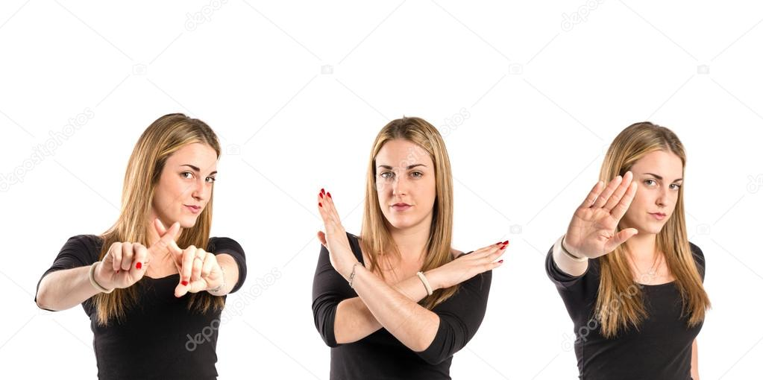
Немануальний компонент ЖМ
Мо́ва ті́ла — невербальна (несловесна) комунікація, обмін інформацією завдяки жестам, позам, рухам, та виразам обличчя (кінесика), просторовим зонам (проксеміка), паралінгвістичним особливостям (проксодика) тощо. (словами) це лише 7 % від загальної кількості переданої інформації. Через звукові засоби (інтонація, тон) передається 38 %, а невербальні засоби — 55 %. У бесіді словесне спілкування займає менше 35 %, а понад 65 % інформації передається за допомогою невербальних засобів спілкування

Slide 6
Поняття «жест».
Жест — рух (дія) для вираження емоції чи інформації замість розмови, або під час розмови. Дія або рух людського тіла або його частини, що має певне значення або сенс, тобто є знаком або символом.
Жести вивчалися протягом кількох століть із різних точок зору. Ще за античних часів жести вважалися одним із важливіших складників риторичної мови, а їх правильне використання — оратора.
Давньоримські філософи, політики та оратори, як то: Цицерон, Сенека, Квінтіліан та інші, виокремили характерні особливості раннього римського ораторського мистецтва, у якому жест посідав важливе місце.
У Середньовіччі продовжувалося вивчення жестів. Так 1644 року Джон Бульвер проаналізував десятки жестів та умови їх використання й опублікував керівництво щодо використання жестів з метою підвищення рівня красномовства та розуміння публічних виступів. 1832 р. Андреа де Джоріо опублікував докладний звіт про експресію жестів.

Slide 7
Вивчення жестів
Вважається, що мова походить від ручних жестів. Перша «теорія жестів» належить філософу 18-го століття і священику, абату де Кондильяку. Ця теорія була відроджена 1973 року американським дослідником історії походження мови Гордоном У. Г'юзом.
Згідно з його гіпотезою звуковій мові людей передувала мова жестів, яка почала спонтанно виникати 3 млн років до н. е. Потім мова жестів стала доповнюватися мовою з 20-40 звуків. Лише за 100 тис. років до н. е. мова звуків остаточно витіснила мову жестів. Посилено розвиватися звукова мова почала лише останні 100 — 40 тис. років до н. е.

Slide 8
Культурна зумовленість жестів
Із давніх-давен люди вірили в магічну силу руки. В архаїчну добу оформилися основні бінарні опозиції, серед яких «праве — ліве». Зокрема, праве символізувало правильні дії, правду, а ліве — навпаки. Відтак, у деяких народів більші функції пов'язували з правою рукою. У мусульман права рука вважається чистою, тому нею прийнято вітати гостей, брати їжу; монголи нею приймали й дарували подарунки, віддавали що-небудь.
Не менш символічного значення набували й рухи пальців. Згадаймо поширений фразеологізм: «пояснювати на пальцях», що означає робити матеріал максимально доступним для публіки. Пальцеві жести покладено в основу так званої дактильної мови для глухонімих — пальцевої комбінації, якій відповідає буква певної мови.

Slide 9
Обробка жестів у головному мозку
Те, що розпізнавання мови і письмових символів відбувається в одних і тих же відділах головного мозку, вченим уже давно відомо, оскільки обидва способи спілкування між людьми підкоряються певним правилам граматики та мають притаманний їм один і той же словниковий запас.
Вчені з’ясували: жести людей, як і вимовлені слова або написані символи, обробляються одними і тими ж відділами мозку — лівою нижньою лобовою звивиною (зона Брока) і задньою середньою скроневою звивиною, задньою верхньою скроневою борозною і верхньою скроневою звивиною (область Верніке).
Сьогодні же науковці вважають, що ці області мозку відповідають за виявлення значення будь-якого нового отриманого знака.

Slide 10
Історія жестових мов
корінням сягає в давнину, але інтенсивний розвиток і поширення жестових мов на території багатьох держав відносяться тільки до кінця XVIII ст. (перш за все у Франції, а потім і в інших країнах, в тому числі й Україні), коли стали утворюватися навчально-виховні центри для дітей з порушеннями слуху;
У Новий час в Європі, на великих територіях, в рамках цілих держав стали складатися єдині, національні мови, а разом з тим і складаються жестові. До цього люди з порушеним слухом жили досить ізольовано один від одного, навчалися індивідуально, і в процесі їх спілкування з оточуючими в кожному випадку вироблялася своя система жестів.
Важливим кроком у визнанні жестової мови однією з форм соціальної комунікації стало рішення, прийняте в 1951 р., Про створення Всесвітньої федерації глухих (ВФГ, World Federation of the Deaf), однією з перших і важливих завдань якої стало стандартизування мови жестів як основної мови комунікації на міжнародних заходах.стема жестів

Slide 11
На VII Всесвітньому конгресі з проблем глухоти у Вашингтоні в 1975 р. була прийнята і затверджена (поряд з англійською та французькою, офіційними мовами Всесвітньої федерації глухих) Міжнародна Жестова мова (англ. International Sign, IS) - міжнародна Жестова система, яка використовується глухими для полегшення комунікації з глухими інших країн, а також на міжнародних заходах, заходах Всесвітньої федерації глухих, Дефлімпійських і Паралімпійських іграх.
В Україні жестова мова існує близько двох століть, тобто, з того часу, як з’явилися перші осередки, громади глухих і відповідно спеціальні школи для глухих дітей (Львівська школа для глухих дітей була відкрита у 1830 році, Одеська – у 1843 році).
З лінгвістичної точки зору жестові мови є настільки ж багатими і непростими, як і будь-яка звукова мова, тобто володіють усіма характеристиками повноцінних мов.

Slide 12
Складові жесту як елементу жестикуляції
Першим структуру жесту описав У. Стоукі, який виділив три головні компоненти, з яких складається кожен жест: конфігурацію, просторове положення і рух.
Жестові мови володіють усіма компонентами, що характеризують їх як повноцінні мови. У той час як для слова характерно узагальнення, для жесту - конкретність.
На відміну від слова, що називає предмет (номінативна функція), жест зображує. Якщо елементи слова (звуки і букви) не залежать від матеріальної характеристики предмета, то рух руки передає ознаку предмета або дії - тому жести завжди образні.

Slide 13
Жести в цілому носять умовно-схематичний характер, іноді вигадуються на льоту, не обов'язково мають візуальний зв'язок зі значенням слова. Вони не є візуальною інтерпретацією звичайних мов; вони володіють своєю граматикою, можуть бути використані для обговорення найрізноманітніших тем: від простих і конкретних до піднесених або абстрактних.
Структура жестових мов має складну ієрархію, в якій жест, або кінетичний акт, в якому обов'язково беруть участь руки мовця, виступає в якості основної смислової одиниці, аналогічної за своєю функцією слову в звукових мовах.

Slide 14
У даний час спостерігається підвищений інтерес з боку дослідників до вивчення жестових мов, зокрема української жестової мови, тому що, по-перше, в сучасному суспільстві відбулося усвідомлення необхідності інтегрувати його членів, використовують жестову комунікацію як основний вид комунікації, а по-друге, дослідження жестових мов свідчать про те, що жестові мови в плані комунікації не поступаються звучним мовам, а в деяких випадках навіть мають перед ними перевагу.
жестова мова - спосіб міжособистісного спілкування людей, позбавлених слуху, за допомогою системи жестів, що характеризується своєрідними лексичними і граматичними закономірностями.

Slide 15
Система жестового спілкування глухих.
Система жестового спілкування глухих має два різновиди: розмовну жестову мову і калькуючу жестову мову.
Калькуюча жестова мова – це жести, які супроводжують усне мовлення того, хто говорить. Жести, що виступають як еквіваленти слів (зазвичай промовлених глухими без голосу тільки губами), слідують в тому ж порядку, в якому розташовані слова звичайного речення.
Калькуюча жестова мова зазвичай використовується глухими нашої країни в офіційній обстановці – на зборах, конференціях тощо.
Розмовна жестова мова – це спілкування за допомогою засобів розмовної жестової мови. У неї своєрідна граматика.
Розмовна жестова мова використовується в невимушеній, неофіційній обстановці, коли ведуться розмови про події повсякденного життя. Тому деякі поняття у мові відсутні, наприклад спеціальні позначення, що застосовуються тільки в процесі навчання.
Коли виникає потреба у вираженні подібних понять, глухі люди, які досягли певного рівня освіти та розвитку, використовують калькуючу жестову мову або словесну мову.
Розмовна жестова мова – це самобутня мова, що дозволяє висловити будь-які смисли і відносини між смислами.

Slide 16
Комунікативне занурення. «Перша мова», «друга мова».
Жестова мова як рідна/перша мова.
До категорії осіб, які повинні оволодіти УЖМ в зазначеній якості відносяться:
- особи з порушеннями слуху дошкільного віку, а саме – глухі та слабочуючі діти, які мають суттєву втрату слуху від народження чи втрату слуху в ранньому дитинстві;
- особи з порушеннями слуху шкільного віку, а саме – глухі та слабочуючі діти, які мають суттєву втрату слуху від народження чи втрату слуху в ранньому дитинстві;
особи з порушеннями слуху дошкільного і шкільного віку, які мають комбіновані дефекти.
Жестова мова як друга мова.
До категорії осіб, які повинні оволодіти УЖМ в зазначеній якості відносяться:
- пізнооглухлі особи;
- слабочуючі (туговухі) діти, які мають часткову втрату слуху, але спроможні сприймати та розрізняти мовленнєвий потік СМ та навичками усного мовлення.

Slide 17
УКРАЇНСЬКА ЖЕСТОВА МОВА: Міфи і реальність
Міф: Є одна єдина жестова мова, яка використовується в різних куточках світу
Реальність: У світі є багато різних жестових мов, деякі з яких можуть бути більш схожими одна на одну, а деякі абсолютно є відмінними між собою
Міф: Жестові мови – це несправжні мови
Реальність: Жестові мови – це справжні мови.
Міф: Жестова мова – це штучна мова
Реальність: Жестові мови – це природні мови. Їх творцями є спільноти глухих жестомовних людей, а не якась одна людина, навіть найталановитіша.

Slide 18
Дякую за увагу!

